Slide 1

Государственное автономное профессиональное образовательное учреждение Свердловской области «Верхнепышминский механико-технологический техникум «Юность»
Свердловская область, г. Верхняя Пышма, ул. Кривоусова, д. 53
Телефон: приемная комиссия 89920295273;
+7 (34368) 5–44–86

Slide 2



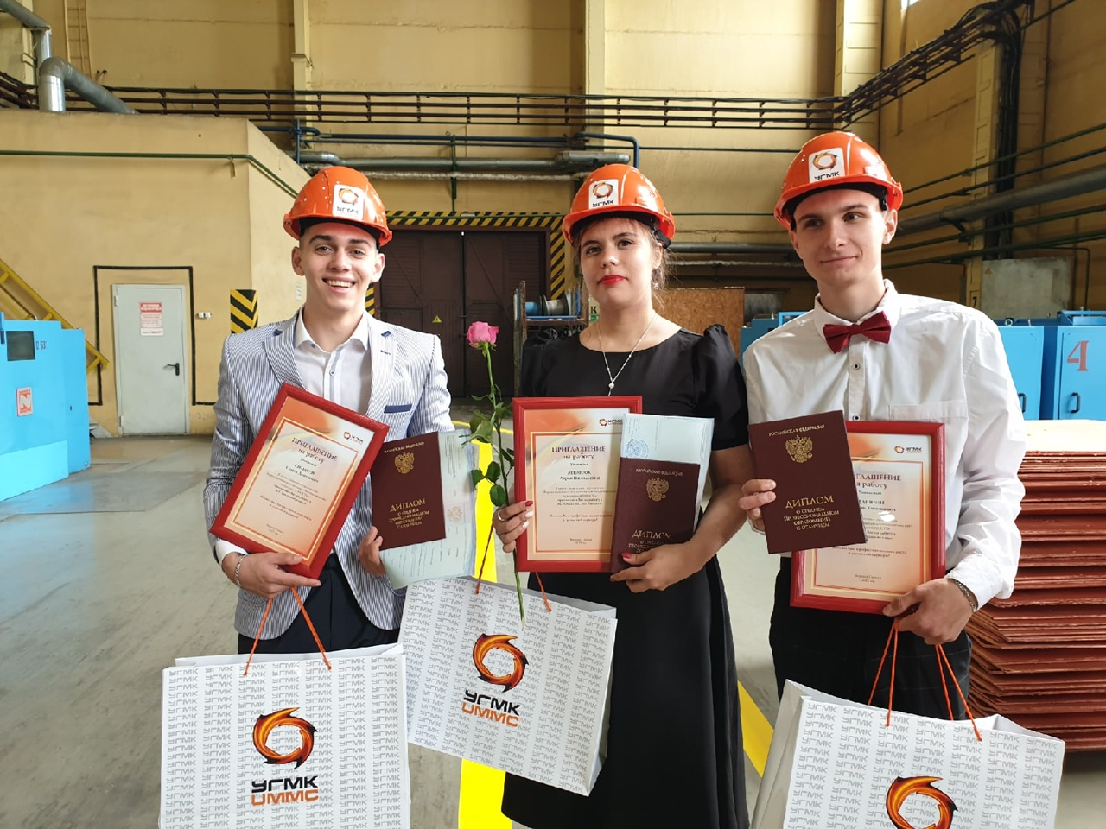
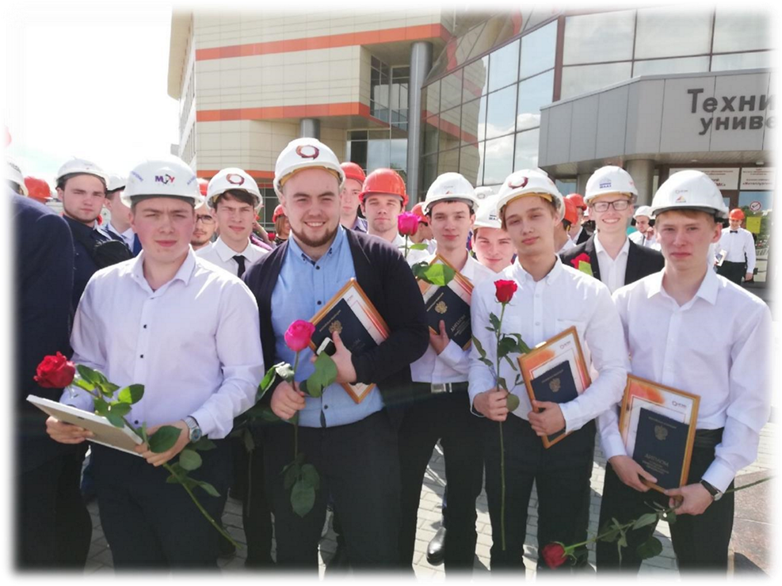
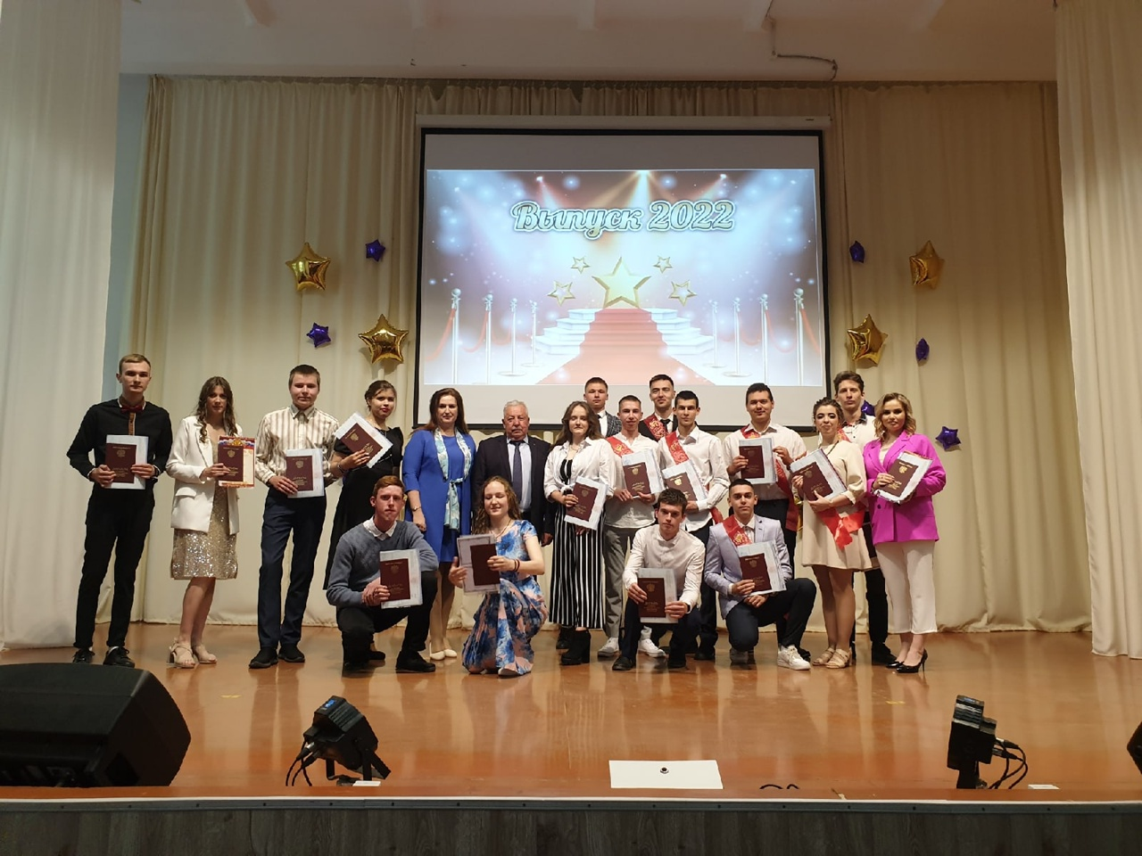
РЕАЛИЗАЦИЯ СОВМЕСТНОГО ПРОЕКТА
Правительства Свердловской области и УГМК
«Подготовка высококвалифицированных
рабочих для промышленности Свердловской области»
на основе государственно-частного партнерства

Slide 3
Стипендия на всех профилях обучения
Губернаторская стипендия – отличникам учёбы
Прием без вступительных экзаменов
Преимущества обучения в ГАПОУ СО "Верхнепышминский механико – технологический техникум «Юность»
Бесплатное обучение
Отсрочка от армии
Целевое обучение на технических профилях
Продолжение обучения по сокращенной программе в ВУЗах
Производственная практика на рабочих местах предприятий города и области

Slide 4

Профессионалитет
Профессионалитет - это образовательная программа в техникуме, которая позволит студенту стать высококвалифицированным специалистом на ведущем предприятии региона
кластер «металлургия»
Набор - 2025
Сварочное производство
Металлургическое производство
(по видам производства)
Технология аналитического контроля химических соединений

Slide 5
Целевое обучение
Целевое обучение (ЦО) — это форма получения образования, при которой абитуриент еще до поступления в образовательное учреждение заключает договор с работодателем.
Работодатель
Абитуриент
Размещает на Единой цифровой платформе в сфере занятости и трудовых отношений «Работа в России» предложения о заключении договора о целевом обучении
Шаг 1
Определиться с выбором организации
1. Сведения о трудовой деятельности в соответствии с получаемой квалификацией
2. Сведения об организациях, осуществляющих образовательную деятельность, в которых должно быть организовано целевое обучение 3. Сведения о мерах поддержки
4. Сведения о требованиях, которые предъявляются заказчиком целевого обучения к гражданам
5. Сведения о требованиях к успеваемости гражданина, с которым будет заключен договор о целевом обучении
6. Контакты лиц, определенных заказчиком целевого обучения ответственными за организацию заключения договоров о целевом обучении.
Шаг 2
Подать заявку на платформе «Работа в России».
Шаг 3
Самостоятельно заключить с заказчиком договор о целевом обучении
СЕРВИС "ЦЕЛЕВОЕ ОБУЧЕНИЕ" ЗАРАБОТАЕТ НА ПОРТАЛЕ "РАБОТА В РОССИИ" В МАЕ 2024 ГОДА

Slide 6
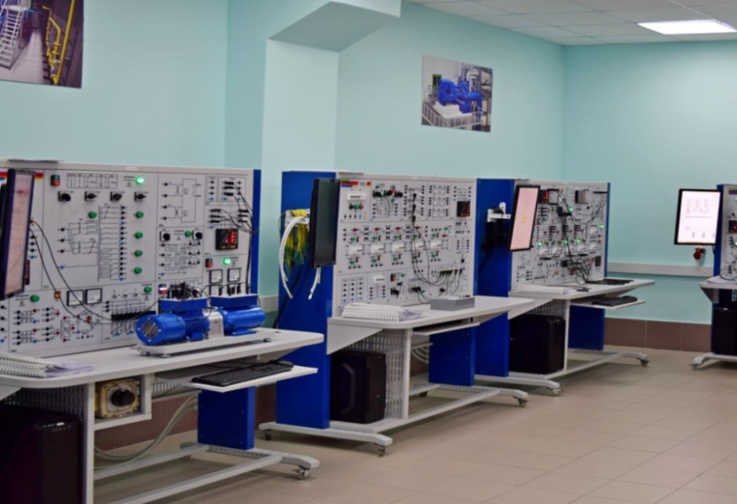
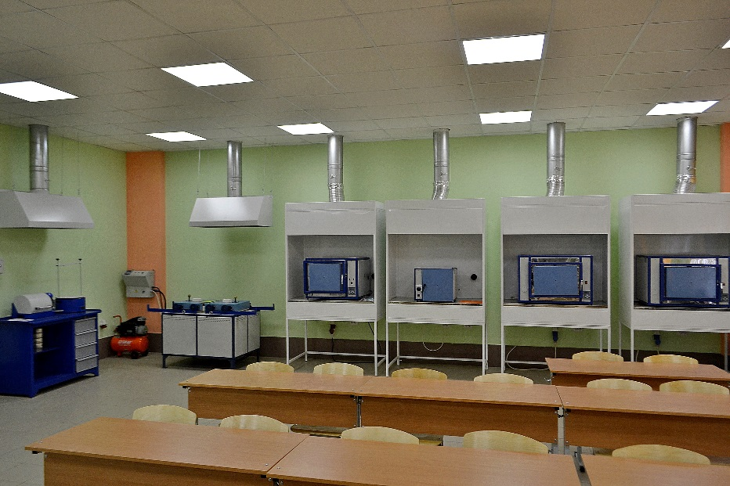
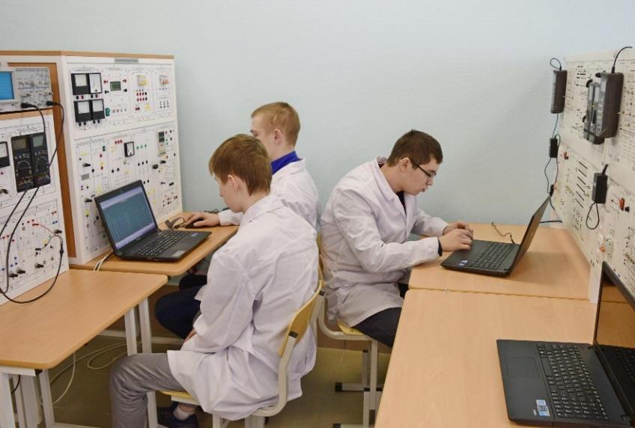
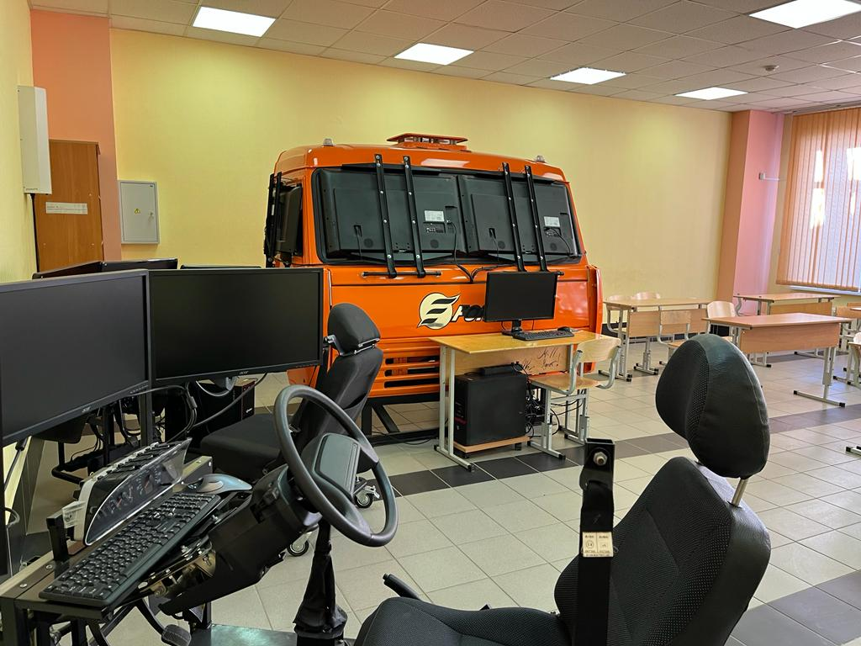
Современные лаборатории, мастерские и учебные кабинеты.
Площадка 1 – ул. Кривоусова, 53

Slide 7
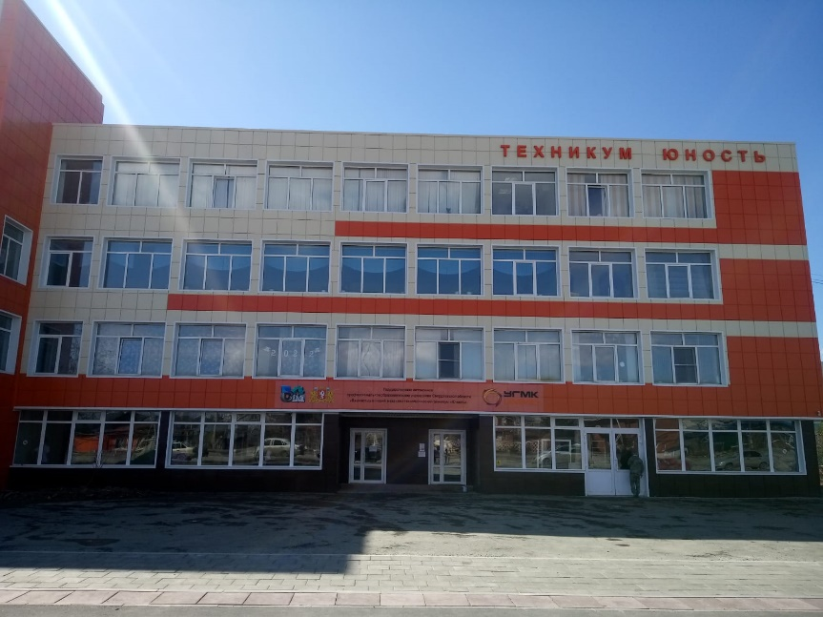
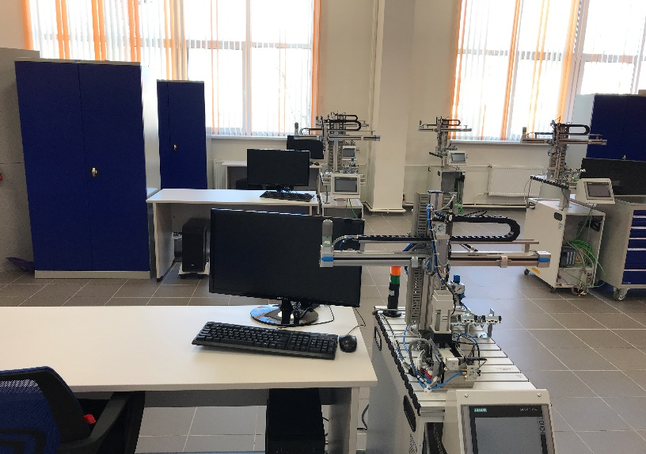
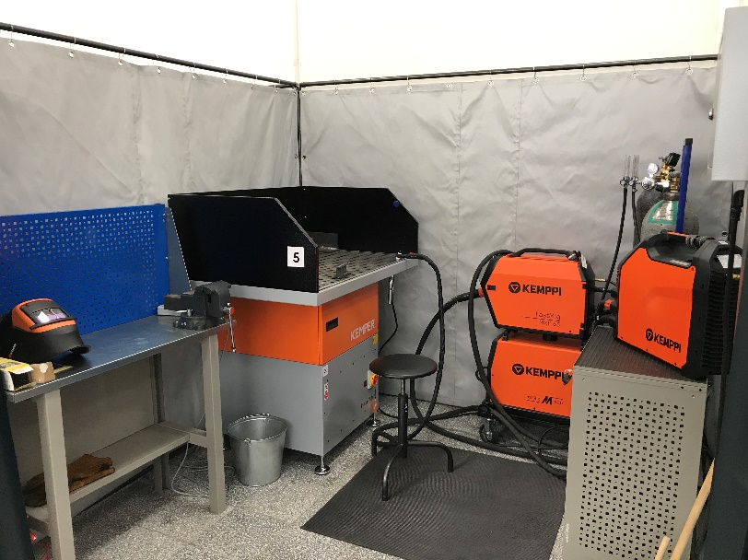
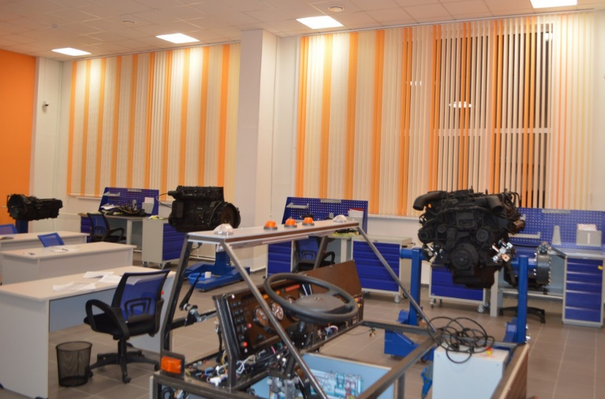
Современные лаборатории, мастерские и учебные кабинеты Площадка № 2 ул. Лесная, 1

Slide 8

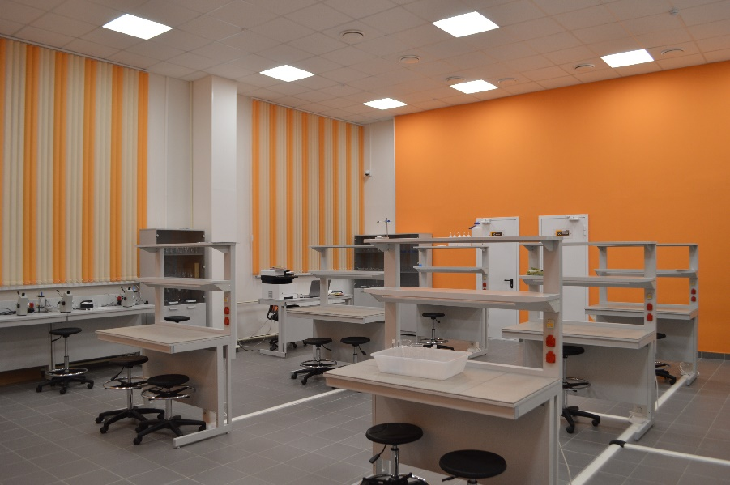
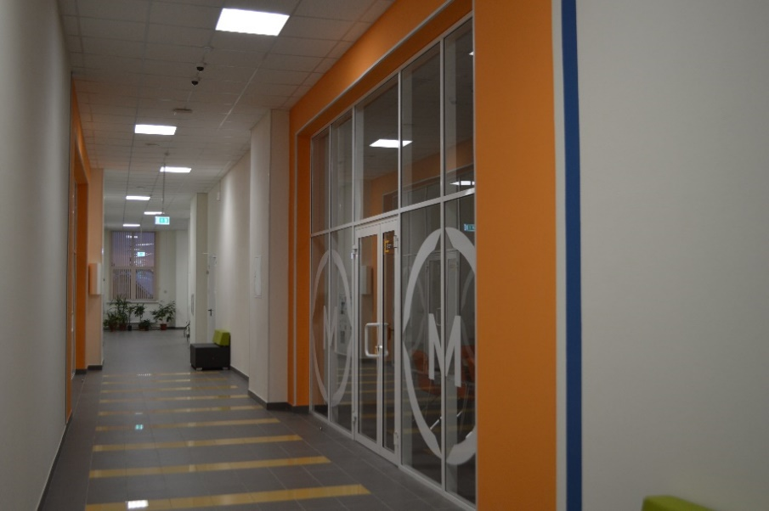
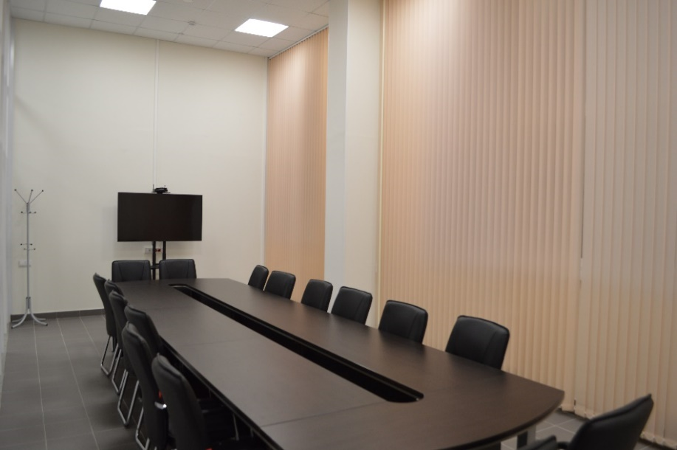
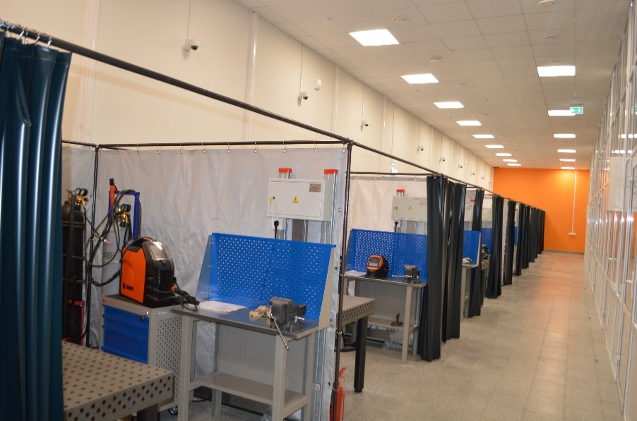
Центр по подготовке и проведению демонстрационного экзамена

Slide 9
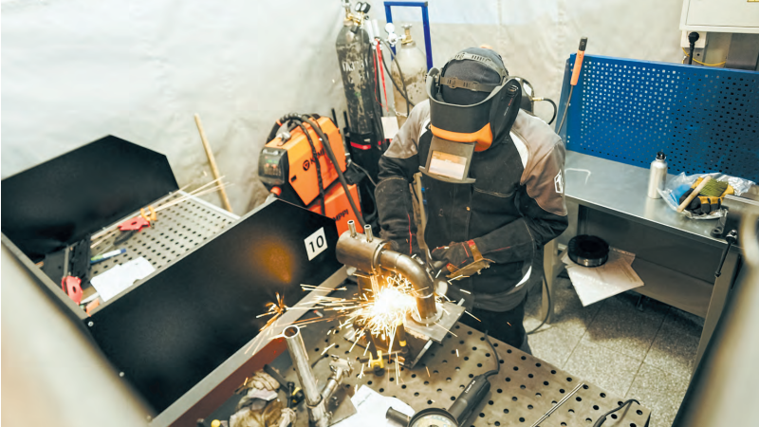
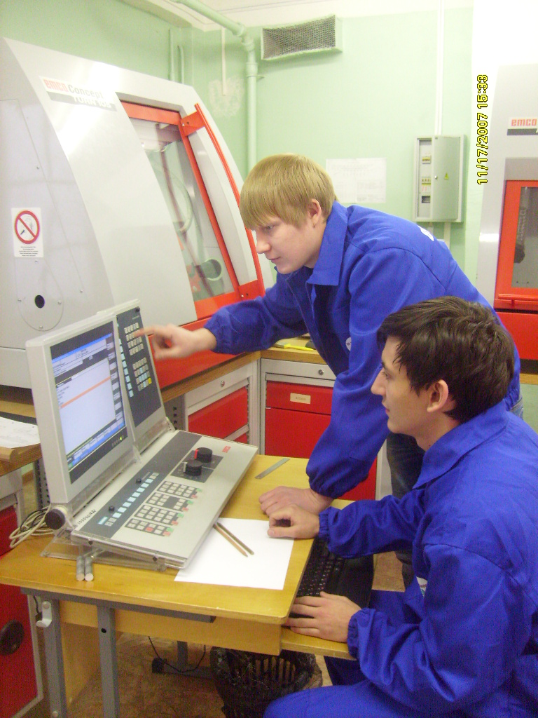
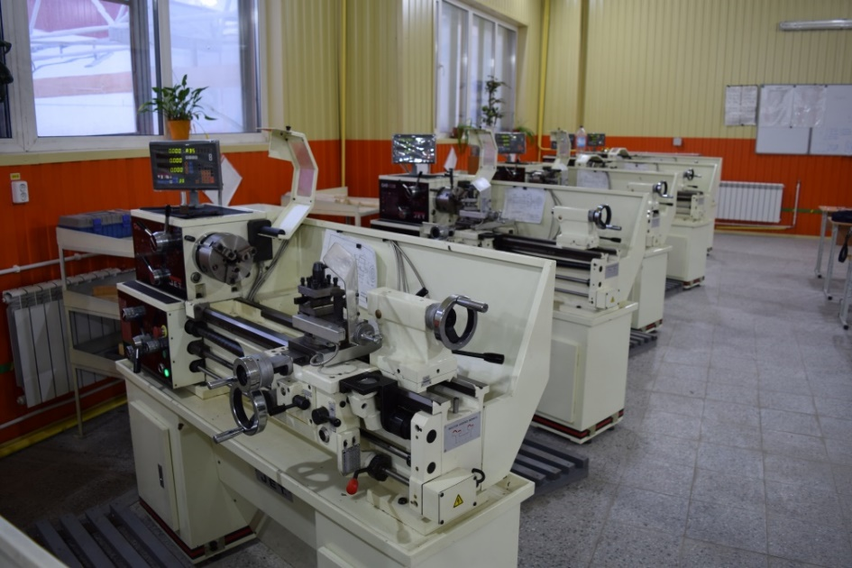
Лаборатории и мастерские

Slide 10
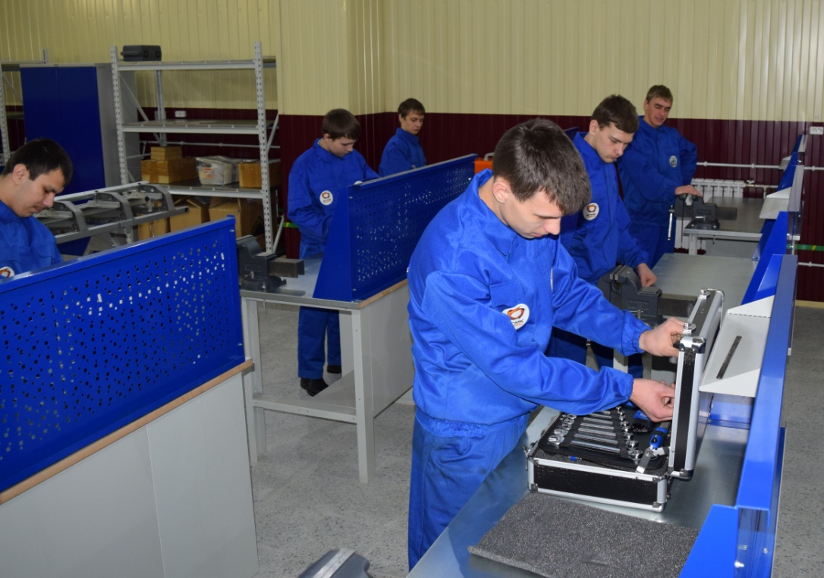
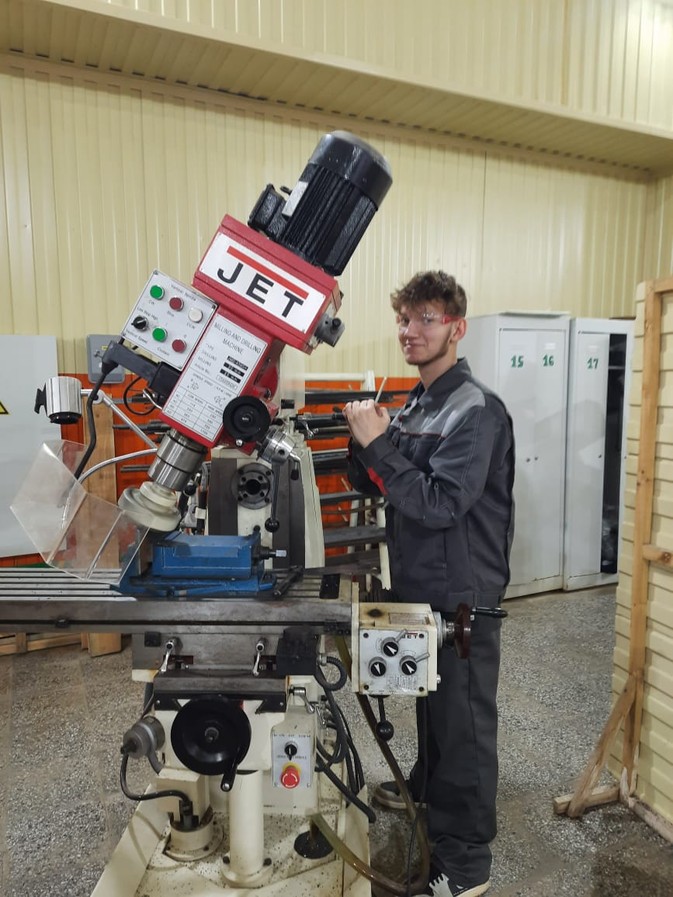
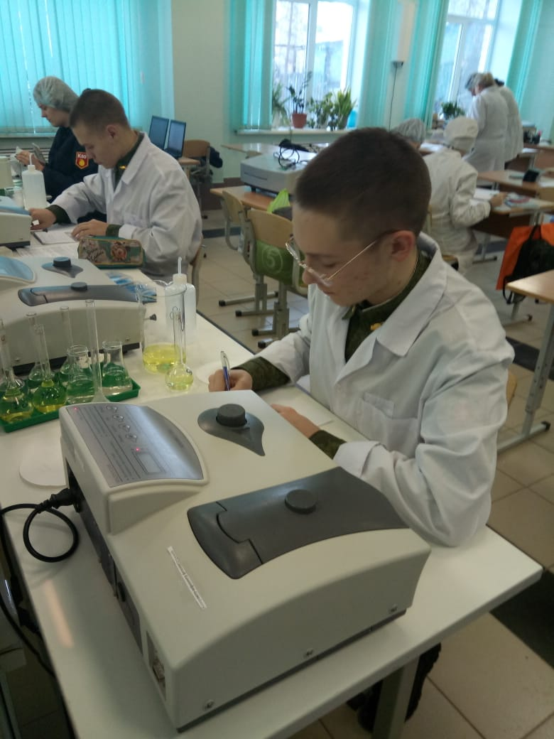
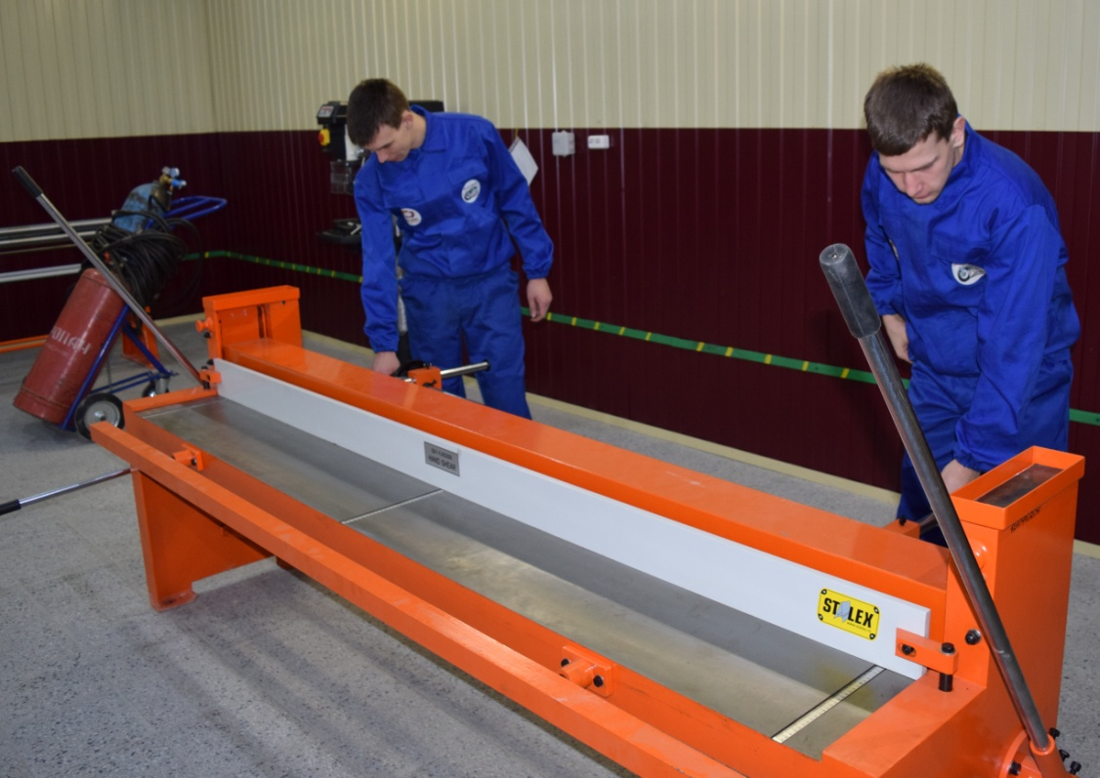

Slide 11
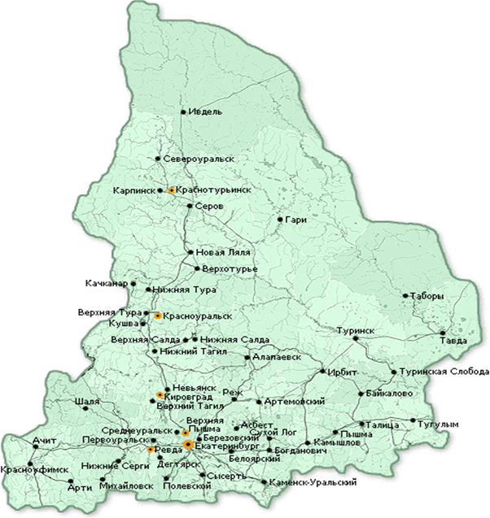
Целевая подготовка ООО «УГМК»
Предприятия
Расположенность предприятий УГМК
в Свердловской области
АО «Уралэлектромедь» г. В-Пышма, г. Кировград
ОАО «СУЗМ» г. Ревда
ОАО «Святогор» г. Красноуральск
АО «Сафьяновская медь» г. Реж
ОАО «Богословское рудоуправление»
г. Краснотурьинск
ОАО «Малышевское рудоуправление» г. Асбест
АО «Уралкабель» г. Екатеринбург
ПАО «Надежденский ПЗ» г. Серов
АО «Сухоложское литье» г. Сухой лог
ОАО «ШААЗ»
Курганская обл. г. Шадринск
МЗ «Электросталь Тюмени» г. Тюмень

Slide 12
Производственная практика проходит на рабочих местах с оплатой труда
Именная стипендия А.А. Козицына
Целевое обучение по востребованным специальностям
Дополнительная стипендия отличникам учёбы от предприятий
Трудоустройство, стажировка на предприятиях
Гарантированный, расширенный социальный пакет при трудоустройстве
Целевая подготовка

Slide 13
Как стать студентом по целевому обучению Компании УГМК ?
поступить на обучение в техникум на техническую специальность;
обучаться - на «4» и «5»;
быть активным, принимать участие в общественной жизни техникума;
соблюдать правила внутреннего распорядка в техникуме;
иметь рекомендацию или направление от предприятия;
иметь активную профессиональную позицию;
написать заявление, подтверждающее личное желание стать «целевиком»;
комиссия по отбору кандидатов на целевое обучение начинает работать в апреле;
утверждается список кандидатов на целевое обучение.
предприятие рассматривает, утверждает список кандидатов и заключает договор со студентом или с родителями;
предприятия с территорий могут напрямую заключить договора со студентами после зачисления в техникум.

Slide 14
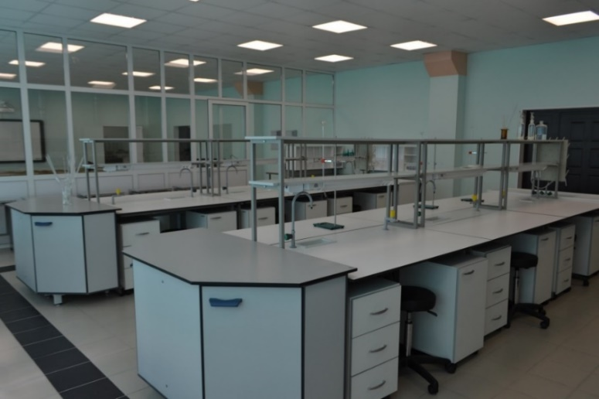
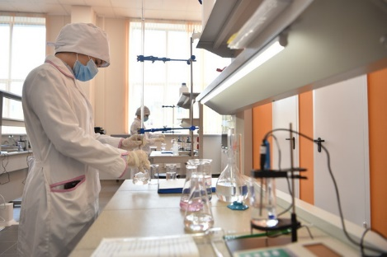
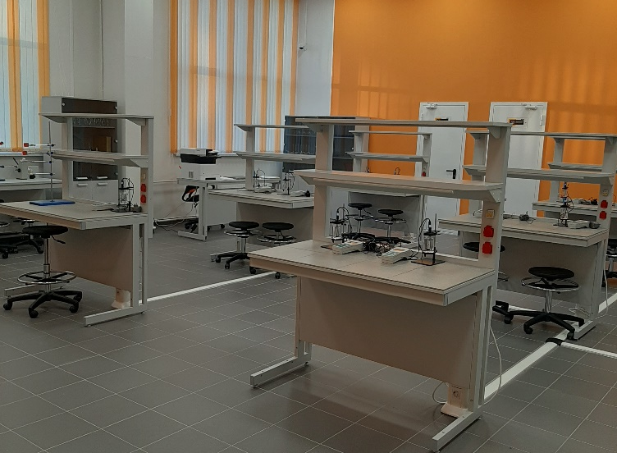
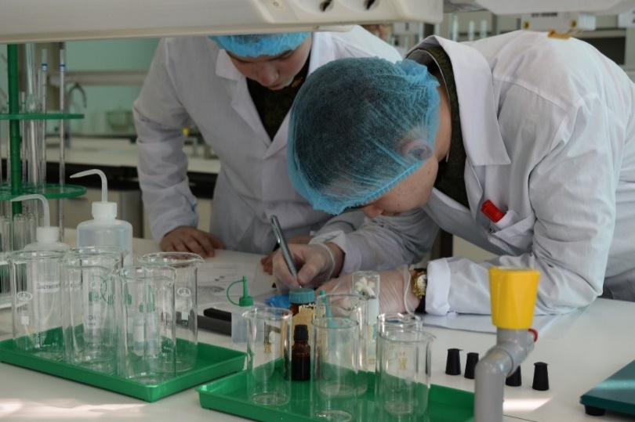
Бесплатное обучение, 3 года 10 месяцев
18.02.12 Технология аналитического контроля химических соединений

Slide 15
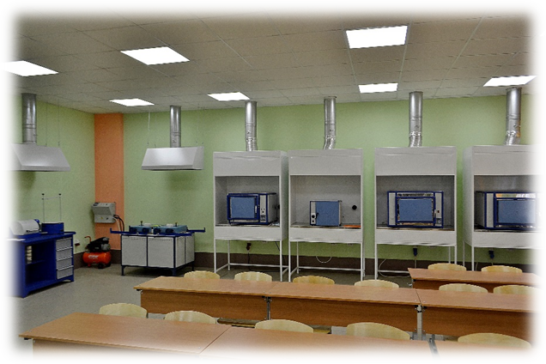
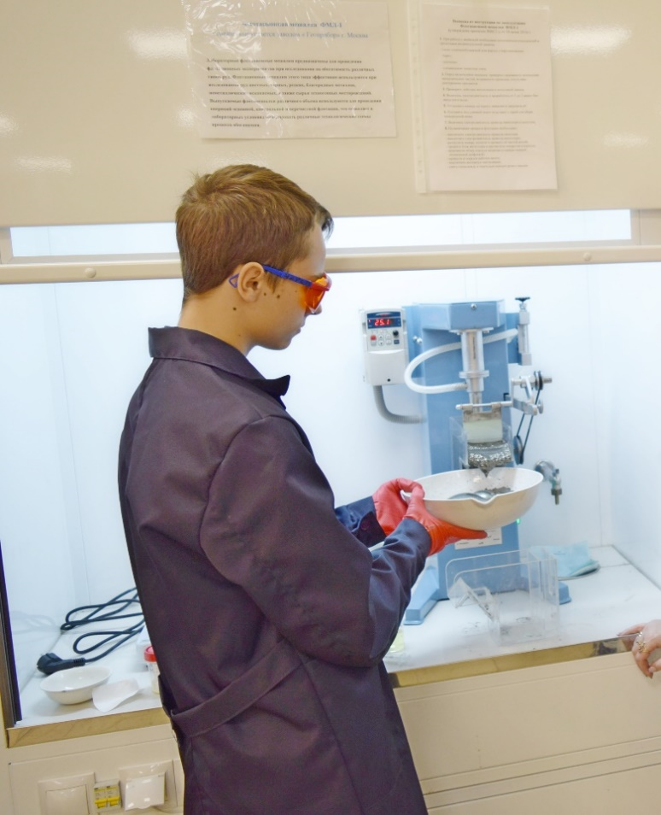
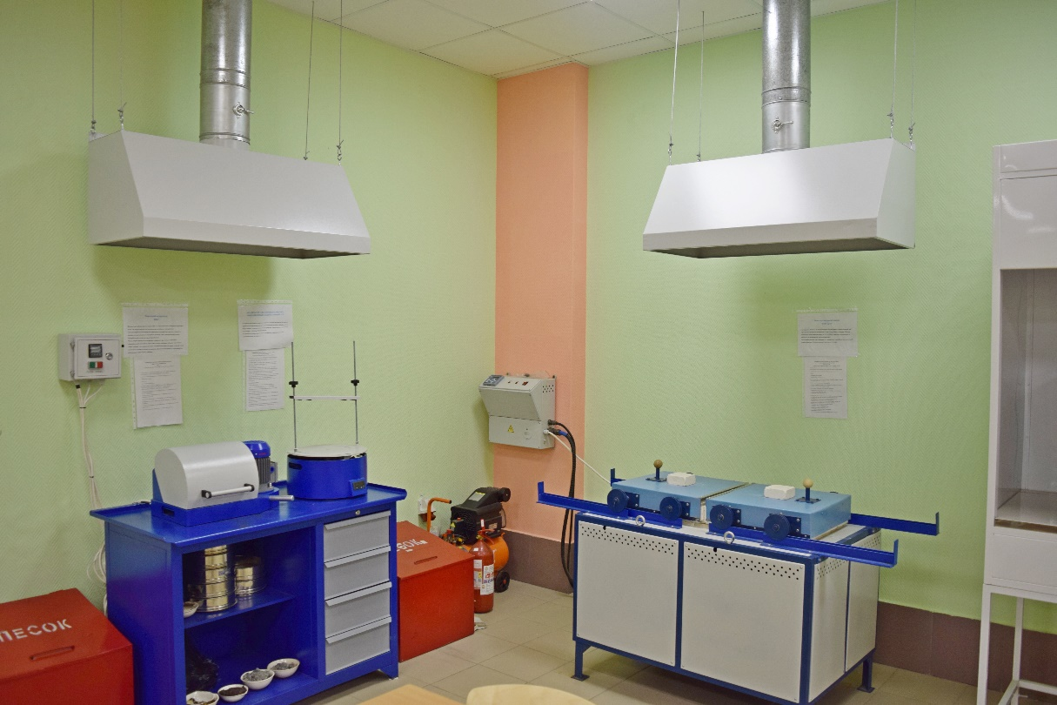
Бесплатное обучение, 3 года 10 месяцев
22.02.08 Металлургическое производство

Slide 16
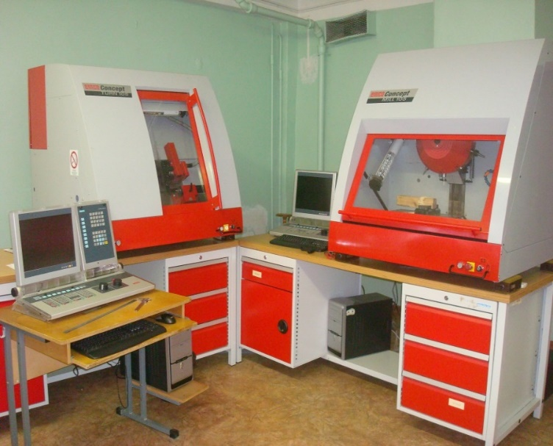
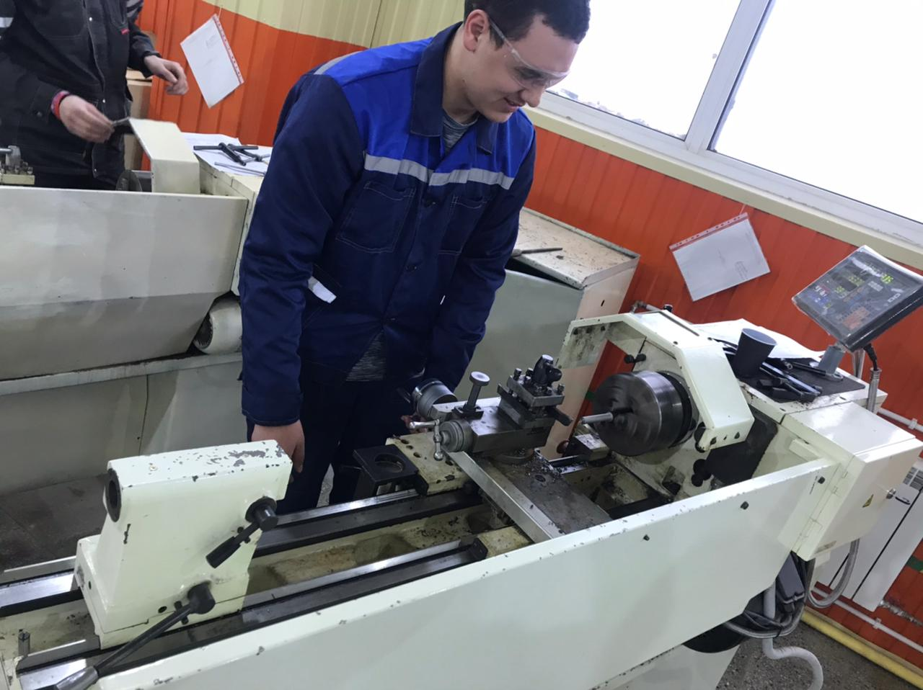
Бесплатное обучение, 3 года 10 месяцев
15.02.16 Технология машиностроения

Slide 17

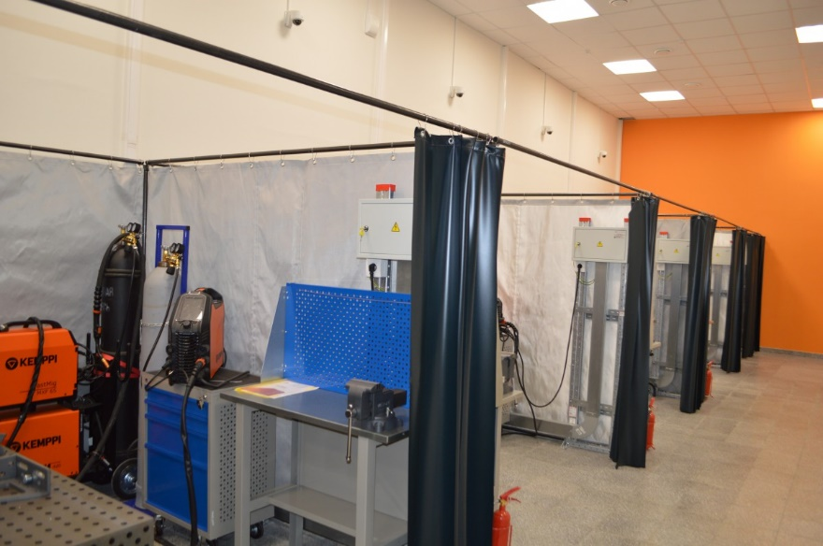
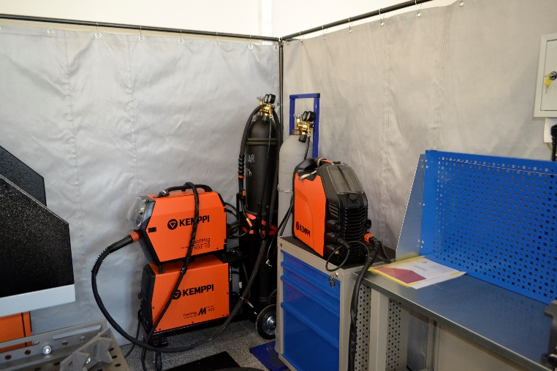
Бесплатное обучение, 3 года 10 месяцев
15.02.19 Сварочное производство

Slide 18

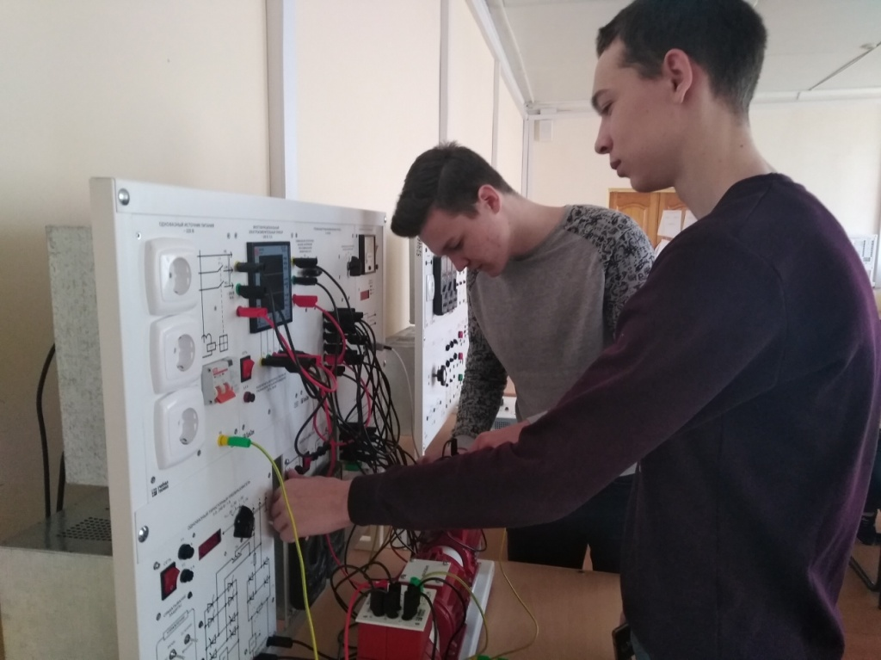
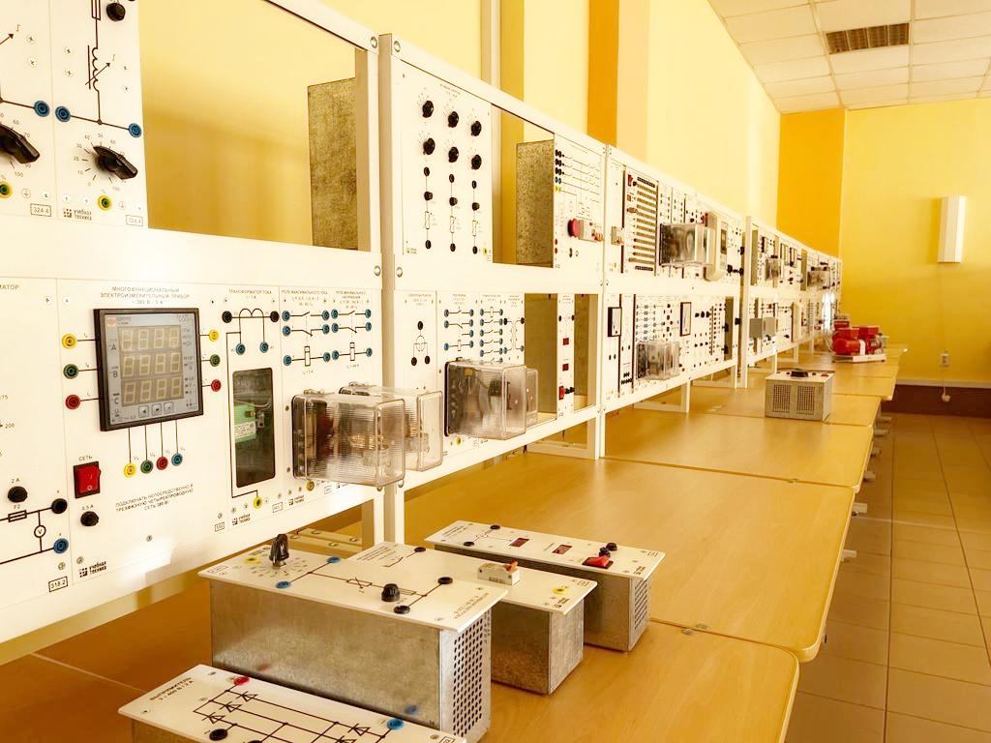
Бесплатное обучение, 3 года 10 месяцев
15.02.18 Техническая эксплуатация и обслуживание роботизированного производства (по отраслям)

Slide 19


Платное обучение, 3 года 10 месяцев
09.02.07 Информационные системы и программирование

Slide 20
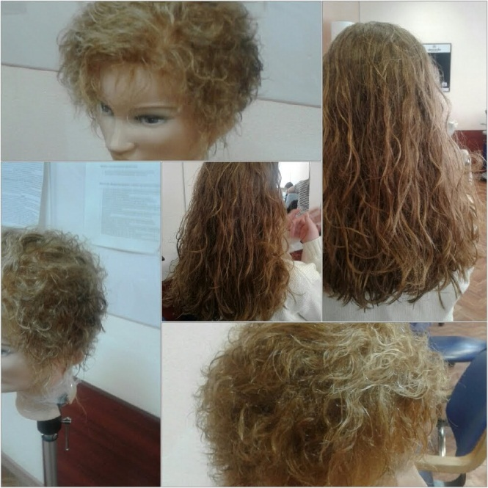
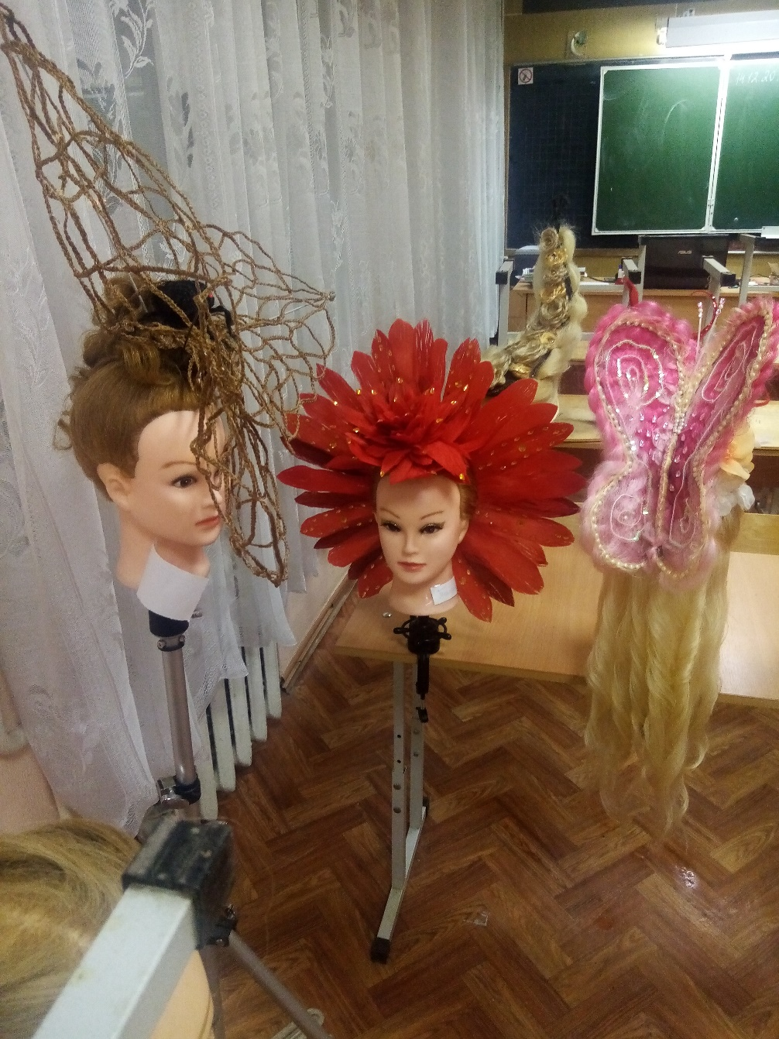
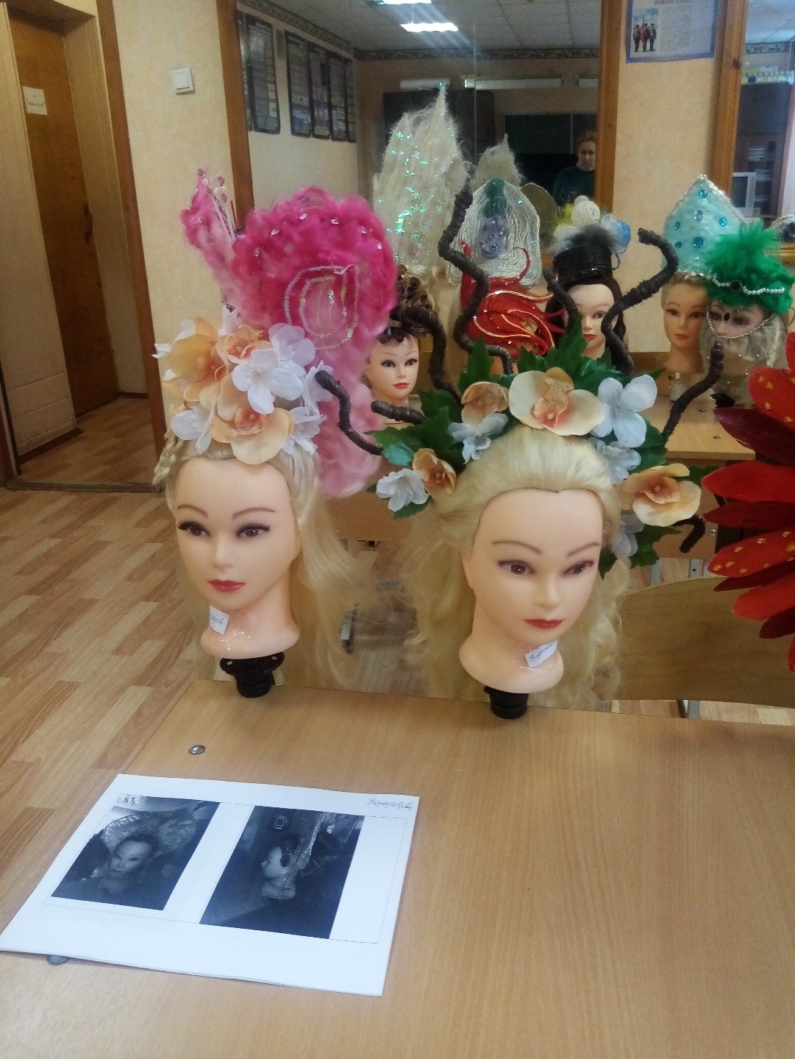
43.02.17 Технологии индустрии красоты
Бесплатное обучение, 2 года 10 месяцев

Slide 21
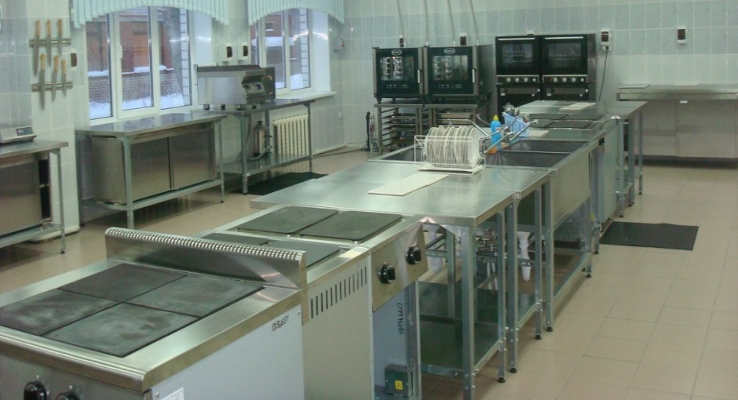
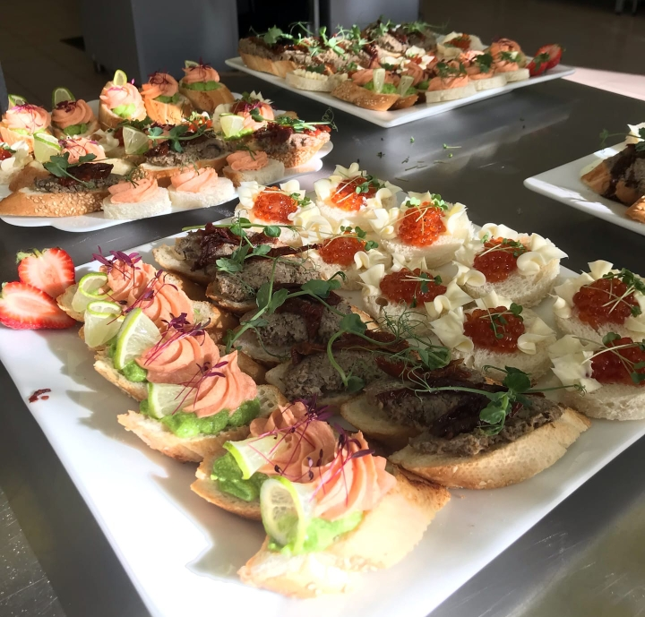
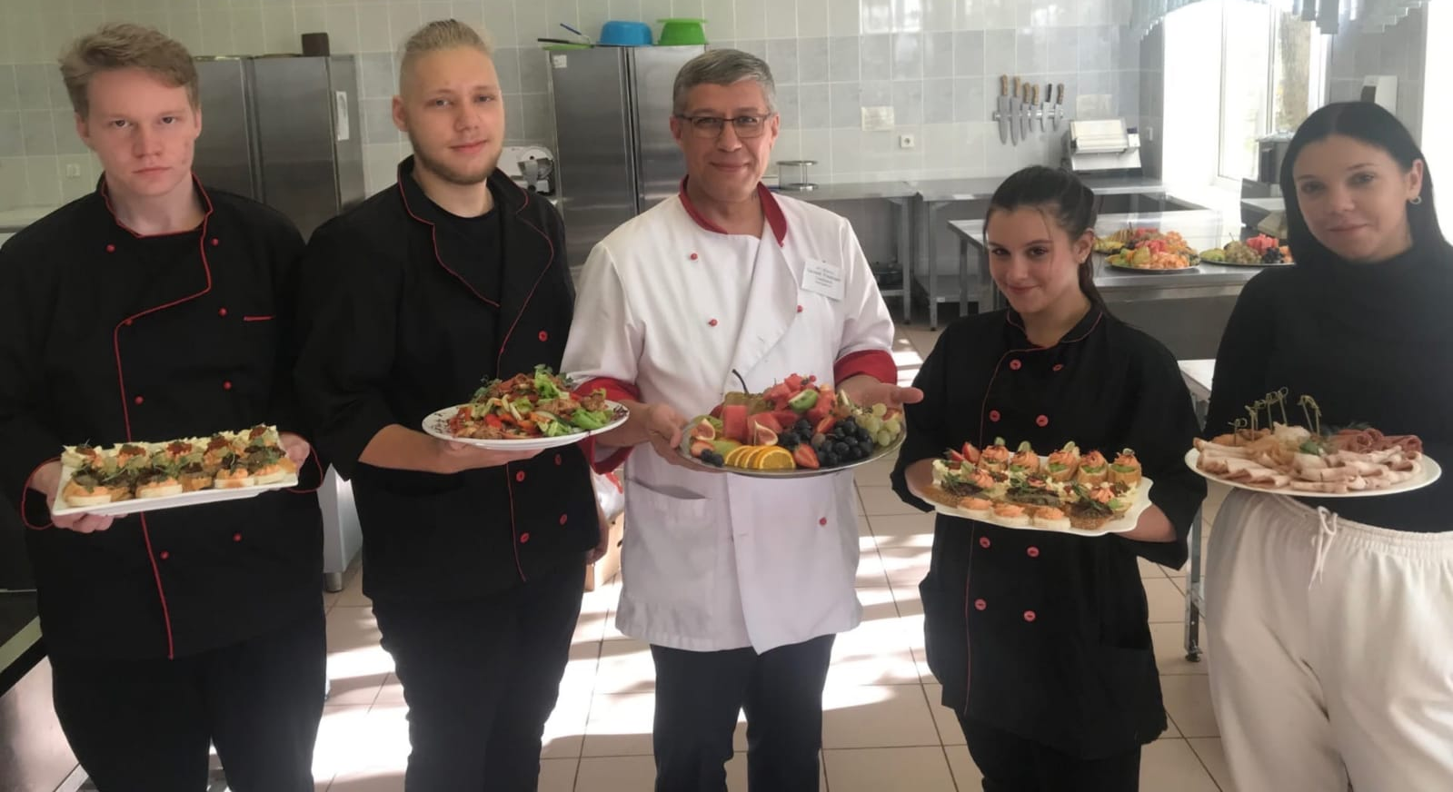
Платное обучение, 3 года 10 месяцев
43.02.15 Поварское и кондитерское дело

Slide 22
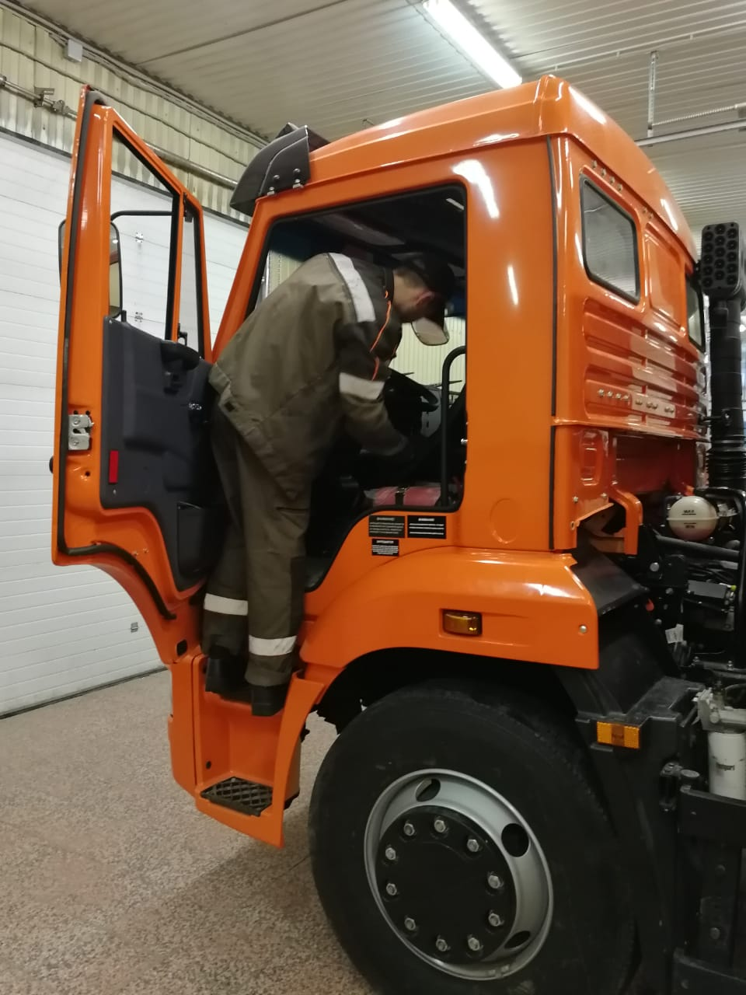
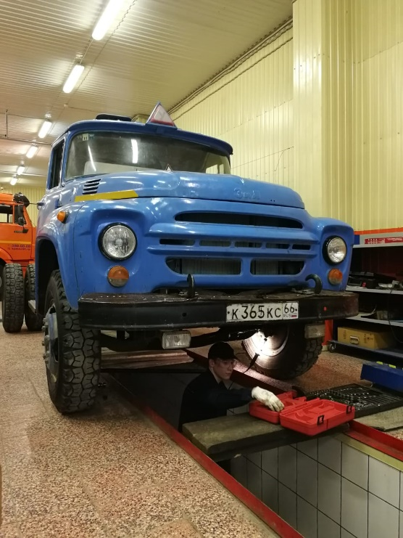
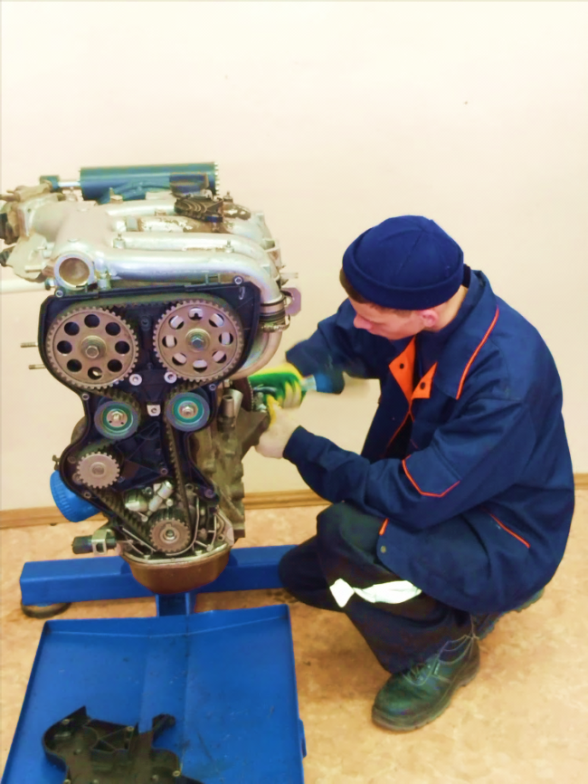
Бесплатное обучение, 3 года 10 месяцев
23.02.07 Техническое обслуживание и ремонт автотранспортных средств

Slide 23
Приемная компания
Сайт приемной компании
http://вп-юность.рф
График работы:
С 16 июня 2025 года по 15 августа 2025
Понедельник
Вторник
Среда
Четверг
Пятница
С 9:00 – 16:00
Субботы-Воскресение - ВЫХОДНОЙ

Slide 24


Slide 25
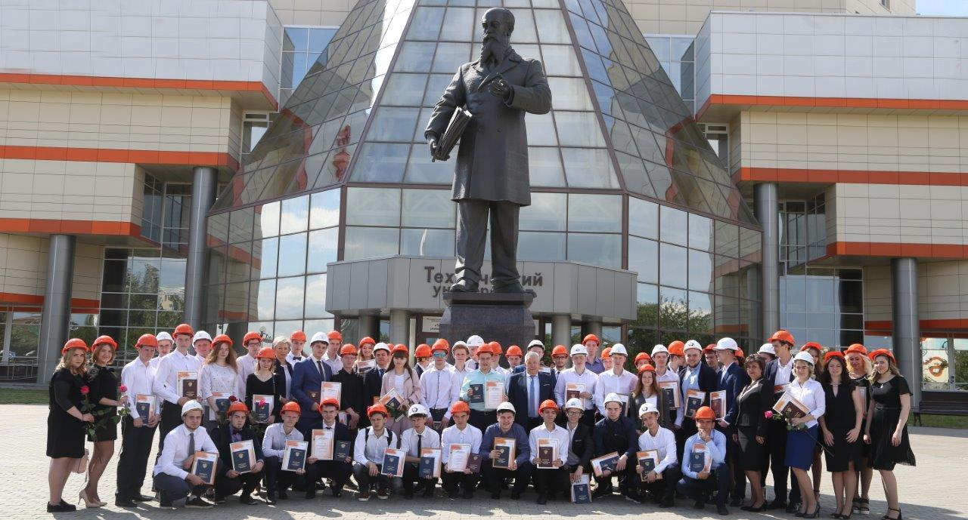
Добро пожаловать в «ЮНОСТЬ»!

